Slide 1
POMM1002
Demo 23.10.

Slide 2
Käytännön asioita
Propen valmistuminen ja arviointi. Viim. demo 13.11. (PROpe-keskustelua)
Tiedonhaun koulutus 30.10. POM-johdannon ko. demon asiat (tiedonkäsitykset) itsenäisesti.
Valinnaisten info
Hops-keskusteluajoista
Marraskuussa tapaaminen (sov. aika), jossa paikalla opintosihteeri Jaana Kotilainen ja Sisu-kouluttaja -> opiskelusuunnitelma valmiiksi kandivaiheeseen.

Slide 3

”Tätä et vielä tiennyt minusta”

Slide 4
Nostoja luennoilta

Slide 5
LUENNON KYTKÖKSET OPETTAJAKSI
KEHITTYMISEN YDINOSA-ALUEISIIN
Mertala, 2020
VUOROVAIKUTUSOSAAMINEN JA
MONINAISUUTEEN LIITTYVÄ
OSAAMINEN
PEDAGOGINEN OSAAMINEN
•Miten kohtaan
oppijani/työkaverini/vanhemmat?
•Miten tuen oppijan kouluun
kiinnittymistä?
•Kyseenalaistanko sitä, mitä tiedän
oppijasta? Miten omat asenteeni
vaikuttavat oppijoidenkohtaamiseen?
Olenko valmis oppimaan oppijasta lisää?
•Miten havainnoin, tunnistan ja huomioin
oppijoidenierilaisia tarpeita?

Slide 6
Kouluun siirtyminen
MIKSI KIINNITTYMISEN LAADUSSA ON
EROJA?
Mertala, 2020
•Siirtymän kulttuurinen ja fyysinen merkittävyys: Päiväkodissa ja
koulussa esiopetukseen osallistuneiden lasten kohdalla on havaittu olevan
eroja koululaisrooliin sopeutumisessa (Karikoski, 2008).
•Laadulliset erot siirtymäprosessien toteuttamisessa: Kontekstien ja
siirtymäprosessien välillä on eroja kunnittain ja yksiköittäin (OECD, 2017).
•Lasten erilaisuus: Lapsilla on erilaisia odotuksia ja huolia liittyen koulun
aloitukseen (Eskelä-Haapanen ym. 2017; Mirkhil, 2010) ja lapset ovat erilaisia
suhteessa koulun heihin osoittamiin odotuksiin (Kolehmainen ym., 2015)

Slide 7
MUISTIN VIRKISTYKSEKSI
Mertala, 2020
•Siirtymät ja kouluun kiinnittyminen horisontaalisena ja vertikaalisena ilmiönä
•Lapselle koulu on paitsi instituutio myös (uusi) sosiaalinen ja kulttuurinen ympäristö. Tämän monimuotoisuuden
ymmärtäminen on tärkeää suotuisalle koulunaloitukselle
•Lasten taustan ja subjektiudenmerkitys kouluun kiinnittymisessä ja koululaisidentiteetin
muodostumisessa
•Koulussa ei ole yhtään ns. ”yleistä” lasta, vaan jokaisella lapsella on oma taustansa ja historiansa sekä ainutlaatuinen
minänsä. Tämän moninaisuuden ymmärtäminen on tärkeää suotuisalle koulunaloitukselle
•Esi-ja alkuopetusikäisten lasten näkemyksiä oppimisestaan ja siihen vaikuttavista tekijöistä
•Lapsilla on hyvin erilaisia kokemuksia, käsityksiä ja toiveita suhteessa omaan oppimiseensa. Tämän kirjon ymmärtäminen on
tärkeää suotuisalle koulunaloitukselle ja linkittyy formatiiviseen (itse)arviointiin.
•Mitä esi-ja alkuopetuksessa voidaan tehdä (ja tehdään) siirtymien helpottamiseksi?
•Siirtymiin liittyviä haasteita voidaan lieventää laadukkaalla pedagogiikalla

Slide 8

PEDAGOGISET RATKAISUT
Mertala, 2020
•Luodaan oppimisympäristöjä, (fyysinen, psyykkinen,
sosiaalinen, toiminnallinen) jotka vastaavat lasten
tarpeisiin ja odotuksiin ja hälventävät huolia
•Eriyttäminen
•Joustava (esi-) ja alkuopetus
•Yhteisopettajuus
•Leikillisyys
•Kolmannet tilat

Slide 9
Kielisensitiivinen matematiikan opetus
- Keskity matemaattiseen ajatteluun ei vain kielen
oikeellisuuteen.
Keskity kielenkäyttöön matematiikan käytänteissä ei vain yksittäisiin sanoihin.
Hyödynnä kielen monimuotoisuutta.
Käytä arkikieltä resurssina ei esteenä.
Hähkiöniemi & Kauppinen, 2020

Slide 10
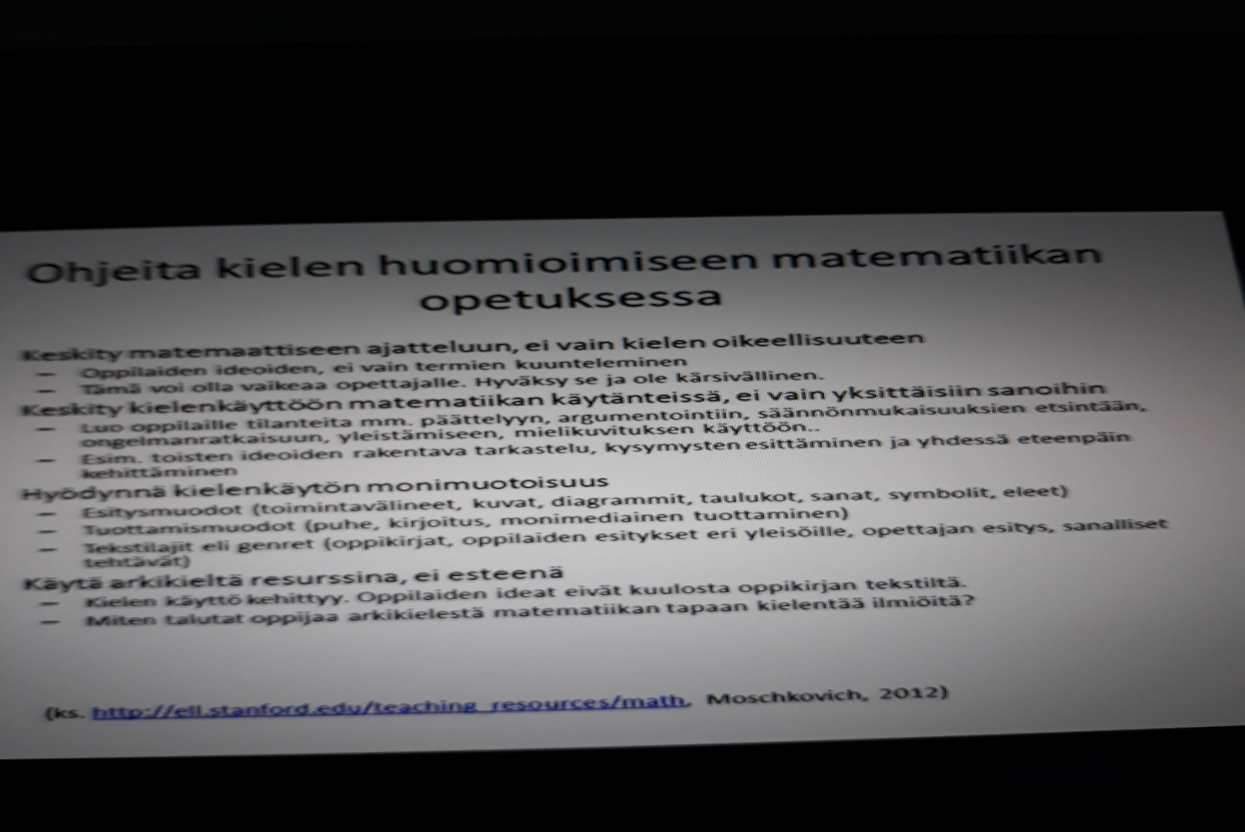

Slide 11
Havainnointitehtävän käsittelyä

Slide 12
Tehtävänänne on (yksin tai pienryhmässä) vierailla esiopetuksen, alkuopetuksen, ns. joustavan tai valmistavan opetuksen (starttiluokan ryhmässä/luokassa) ja tehdä kohteessa havainnointitehtäviä.
Selvittäkää vierailunne aikana oppimisympäristöstä:
Millainen on esiopetuksen tai alkuluokan oppimisympäristö ja miten se huomioi lasten yksilöllisyyden? (Esim: Miten tila on järjestetty ja ”sisustettu” lapsen oppimista ja kasvua tukevaksi? Missä muualla opiskellaan kuin luokkahuoneessa? Millaisia materiaaleja ja välineitä käytetään? Millaisia työskentelytapoja käytetään? Millaista vuorovaikutusta työskentelytavat mahdollistavat lasten välillä / aikuisen ja lasten välillä?)
Oppisisällöistä:
Mitä laaja-alaisia oppimiskokonaisuuksia/oppiainesisältöjä/oppiaineita opetukseen sisältyy
Toiminnasta ja ohjaamisesta:
Miten lapsikeskeisyys ja/tai opettajajohtoisuus ilmenee? Miten lapsi ja lapsen lähtökohdat otetaan huomioon? Miten toiminta lähtee liikkeelle lapsesta käsin esim. niin, että lapselle merkitykselliset asiat ja kiinnostuksenkohteet sekä lapsen oma aktiivisuus otetaan huomioon?

Slide 13
Mikä on leikin merkitys, sija ja tila havaintohetkesi aikana? Millaisesta lasten kanssa suoritettavasta toiminnasta havaintoaikasi rakentui?
Millaista palautetta lapsi sai toiminnastaan (opettaja ja vertaiset, sisältyikö itsearviointia)? Ohjasiko se lapsen toimintaa edelleen ja oliko se oppimista/työskentelyä/käyttäytymistä edistävää?
Millä tavoin toiminta lähtee liikkeelle tai ohjautuu opettajan toiminnasta käsin? Oliko opetuksessa mukana moniammatillisuutta (esim. luokanopettajan, lastentarhanopettajan, erityisopettajan, erityislastentarhanopettajan yhteistyötä)? Entä samanaikaisopettamisen tai tiimiopettajuuden muotoja (esim. luokanopettaja/erityisopettaja/lastentarhanopettaja opettavat yhdessä)?
Kasvun ja oppimisen tukemisesta:
Miten lasten opetusta eriytettiin? (Miten lapsen yksilölliset lähtökohdat/oppimiseen liittyvät haasteet otettiin huomioon?)
Miten (ryhmittelyt, sermit, erityisopettajan mukanaolo, erilliset tilat ym.) kolmiportaisen tuen järjestäminen oppilasryhmässä toteutui? →Saitko selville kuka lapsista on yleisen / tehostetun / erityisentuen piirissä?
Mikäli et saa havainnointipaikkaa / pääse havainnoimaan, katso videot ja tee havaintosi niiden pohjalta (koonnut S. Pöysä & P. Mertala)

Slide 14
Kiitos osallistumisesta

